Slide 1

SPACESHIP 1414
ASYNC GAMES

Slide 2
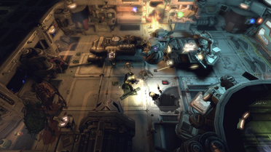
Nuestro juego
Spaceship 1414
Shooter 3º persona survival horror
Basado en Alien Breed

Slide 3
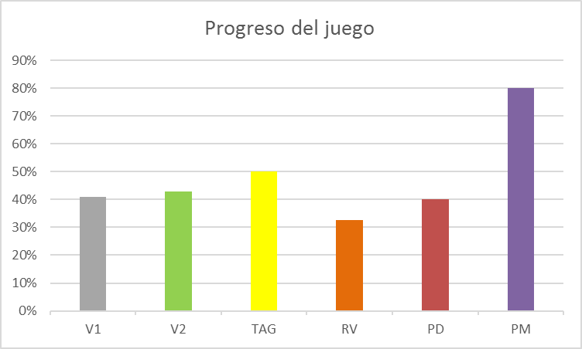
Infografía de progreso

Slide 4
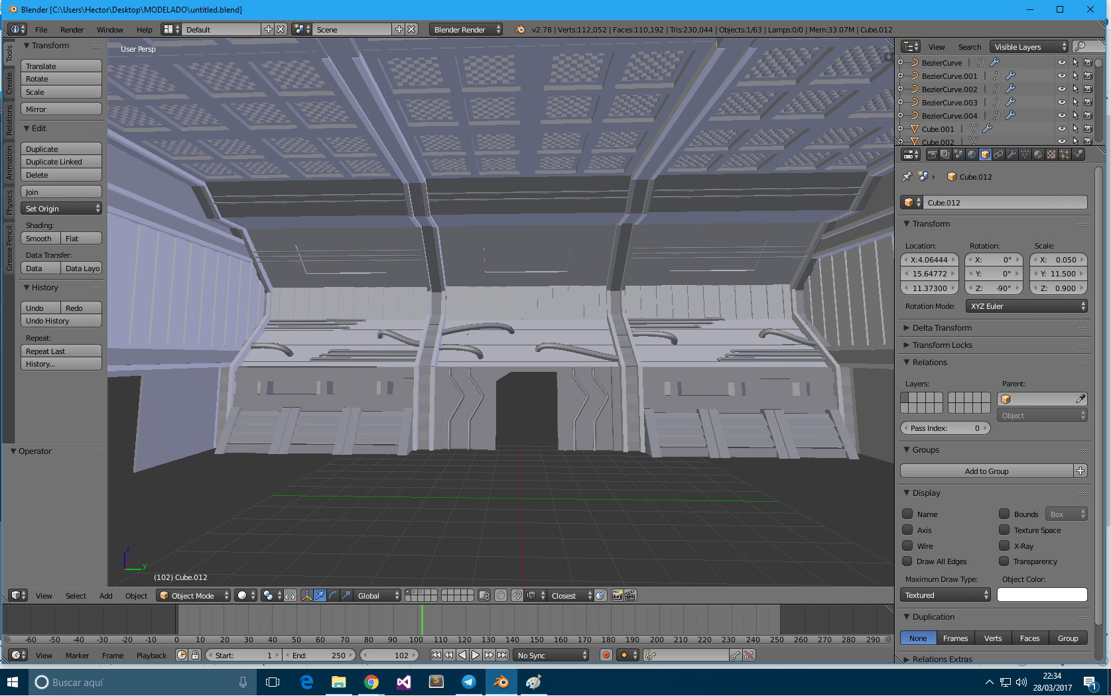
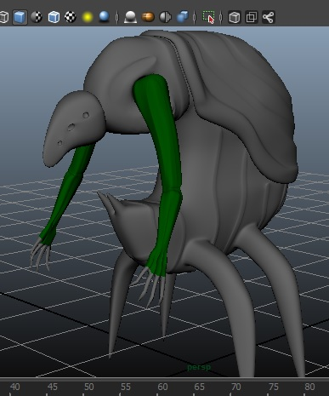
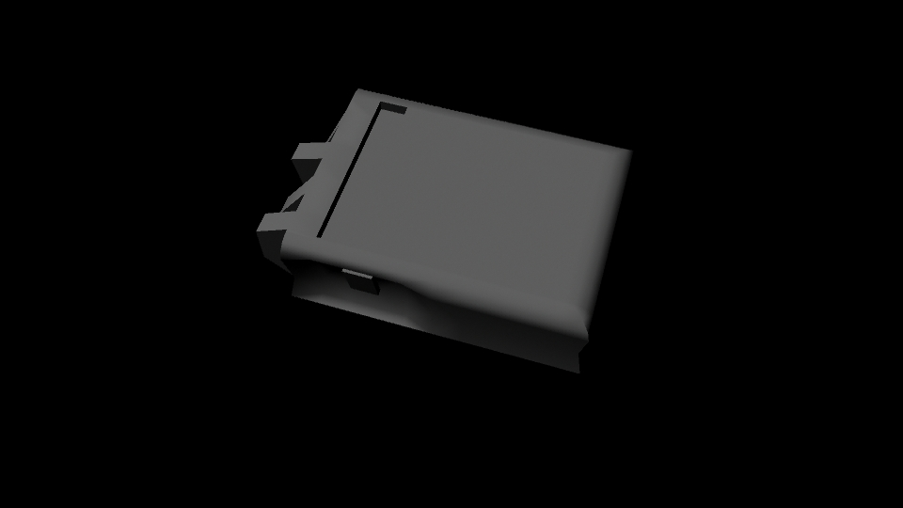
Modelado

Slide 5
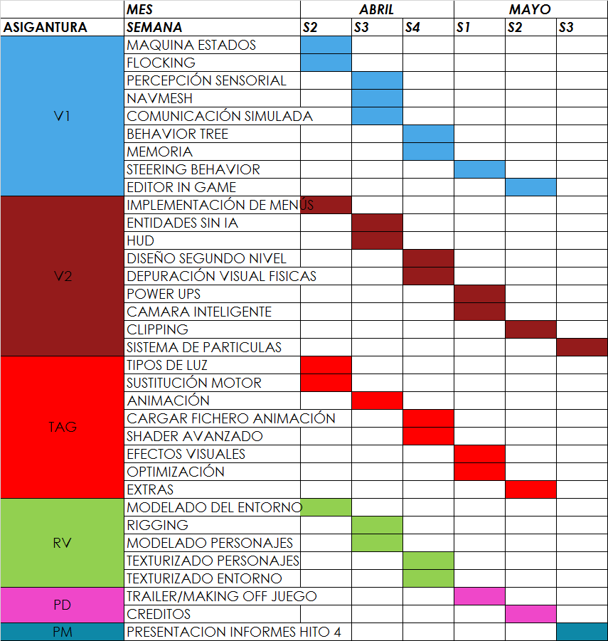
SPACESHIP 1414: Hoja de ruta

Slide 6
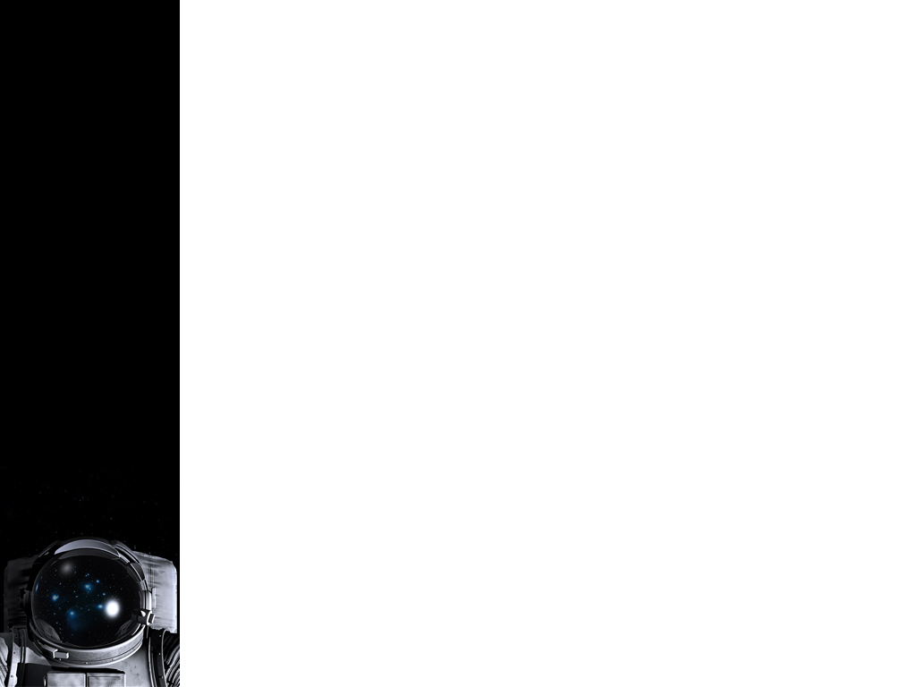
Gracias por vuestra atención
Componentes:
HÉCTOR MEDINA SANTAMARINA
DAVID SEGARRA RODRIGUEZ
PABLO TORREGROSA VERA
IVÁN VADIM PINA MOLINA
JAUME LLORET ENRIQUEZ
SAMUEL NAVARRO GARCIA

